Slide 1

Βασικές αρχές Κυβερνοασφάλιας
14/01/2026

Slide 2
Τι είναι η Κυβερνοασφάλια
1gfjgl;kdfgl gw ljdfgknl; lkfdvklsjk
2lkfdskldsfklsd fjfiojfdsl k;lkdf;a’l
3 jpajda; oakouahdjka njksahkhaisk

Slide 3
Κατηγορίες Απειλών
1
2
3

Slide 4
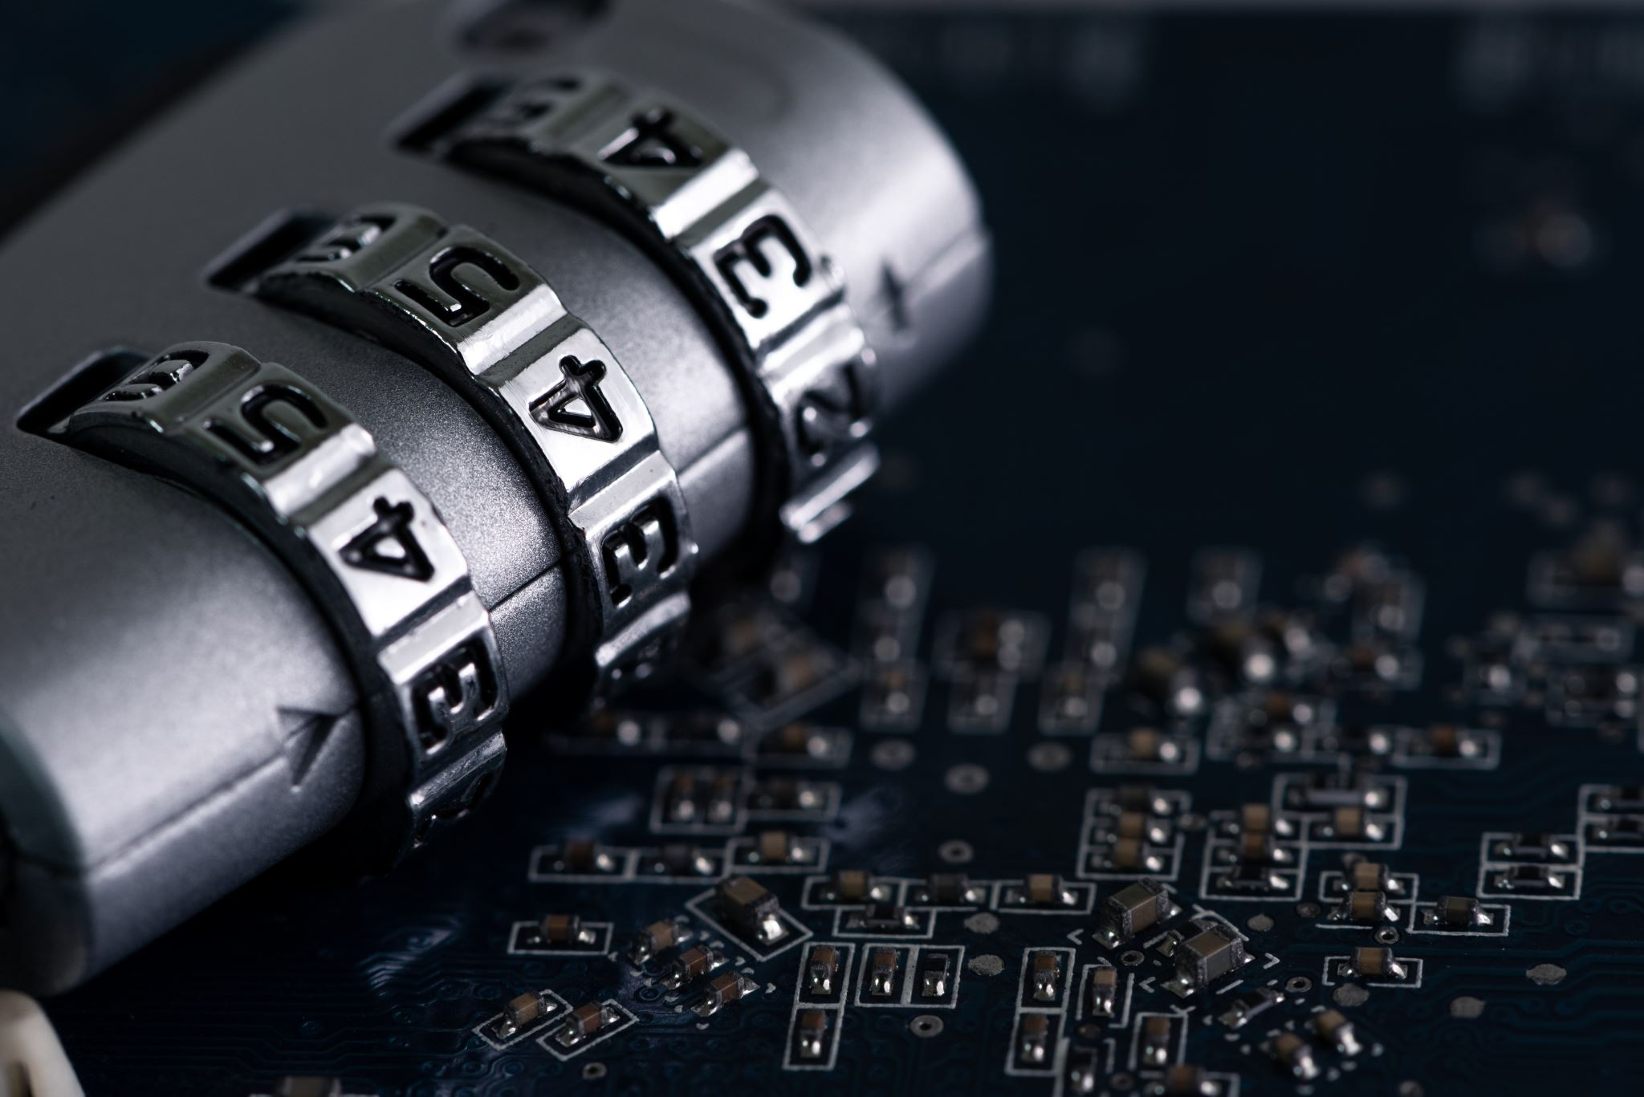
Παραδείγματα
Εκεί

Slide 5
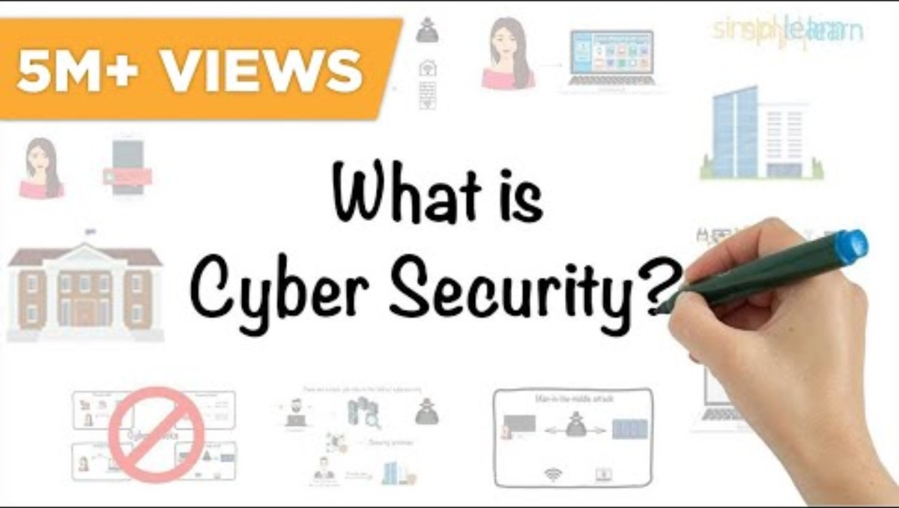
Συντομο Εκπαιδευτικό Video

Slide 6
Καλές Πρακτηκες
Μην βάζεις κωδικό το ονομα σου.
Μην έχεις τον κωδικο σου γραμμένο πάνω στο γραφείο σου.
Μην βάζεις παντού τον ίδιο κωδικό.
Κτλ
Κτλ
Κτλ

Slide 7

Πηγές
YoutubeLink

